Slide 1

KAGGLE HACKATHON · DRUG-DISCOVERY ML
ChemAI: Predict the Cure
Предсказание биологической активности молекул против вируса гриппа
по RDKit-дескрипторам · IC50 · CC50 · SI
268.76
−97.1
750 / 250
ФИНАЛЬНЫЙ RMSE НА KAGGLE
ПУНКТА ОТ BASELINE(365.82)
СООТНОШЕНИЕ ОБУЧАЮЩЕЙ И ТЕСТОВОЙ ВЫБОРКИ

Slide 2
КОМАНДА 27
Состав команды № 27
Тимлид:
- Сединкин Михаил Алексеевич
Команда:
- Вахненко Егор Васильевич
- Карбовский Денис Константинович
- Шемякин Игорь Игоревич
- Носов Максим Александрович

Slide 3

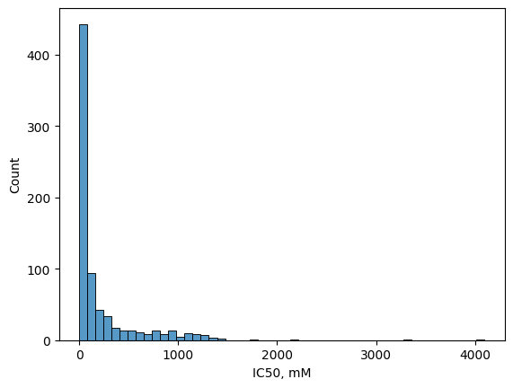
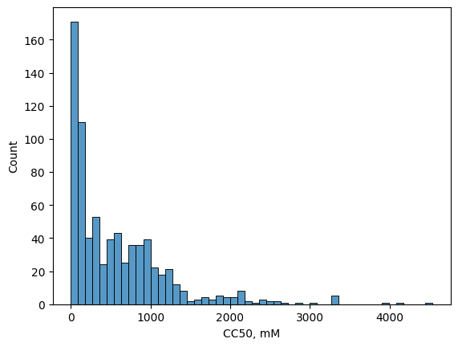
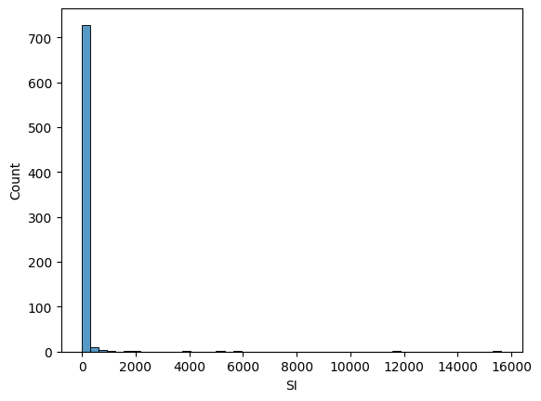
РАЗВЕДОЧНЫЙ АНАЛИЗ
EDA: основные графики
Распределения таргетов

Slide 4


РАЗВЕДОЧНЫЙ АНАЛИЗ
EDA: три ключевых наблюдения
Сильная правосторонняя скошенность
SI ≡ CC50 / IC50 (точно)
Дубликаты строк
Особенно у SI (max/median = 3905). RMSE тянет модель к среднему. Test должен быть центрированнее train — иначе LB не сходится с OOF.
В train тождество выполняется до 2e-11. Это физика измерений. Используем как фичу в стекинге и для проверки physical impossibility.
121 train row дублирует другие в descriptor space; ≈14 test rows имеют exact match в train. Источник исправления багов и аугментации.
Распределение таргетов (train)
target | min | p50 | mean | p99 | max
IC50 | 0.004 | 44.1 | 204.5 | 1334 | 4095
CC50 | 0.7 | 376.6 | 577.4 | 3162 | 4539
SI | 0.011 | 4.0 | 89.2 | 1281 | 15620

Slide 5





ИНСТРУМЕНТАРИЙ
Модели и архитектура
База — градиентный бустинг
Diversity pack
Stacking
LightGBM · XGBoost · CatBoost. Обучение и на log1p(target), и на raw-шкале. Multi-trim блендинг весов через SLSQP.
ExtraTrees · Ridge · HuberRegressor · GaussianProcess — другой inductive bias для пробоя потолка GBT.
IC50↔CC50 обмениваются OOF; SI получает OOF IC50 + CC50 + log(CC50/IC50).
Pseudo-labeling
v2c SI stack
Adaptive blending
Iterative: top-confident test rows как доп. данные. Расширенный teacher pool → точнее метки.
Отдельный LightGBM поверх base OOF + 192 дескриптора. 4 варианта гиперпараметров для блендинга.
Per-row: std предсказаний teachers → самые неуверенные строки получают min-of-teachers.

Slide 6

ФАЗА 1
Большой ансамбль: 365 → 278
Что зашло
Log-transform снимает скос распределения (−42.7)
Two-stream log+raw разные части распределения (−31.2)
Multi-trim SLSQP устойчивее к test/train mismatch
Diversity pack категориально разные модели — новый сигнал
v2c SI stack нелинейный стэк поверх base OOF (−2.08)

Slide 7

НЕГАТИВНЫЕ РЕЗУЛЬТАТЫ
Что не зашло — и какие уроки
~40+ экспериментов с LB-валидацией
«Model-tweak» регрессирует, «Information+» помогает
L1/MAE loss, Optuna-tuning
+0.8…+1.1
Подкрутка параметров улучшает OOF, но роняет LB. Новые фичи, метки, классы моделей — наоборот.
Linear calibration a·pred+b
+0.1…+0.5
«Subset+» paradox
Stacking поверх production
+2.6…+2.8
Похожие кандидаты (все GBT): меньше = лучше. Категориально разные: diversity полезна — правило переворачивается.
Outlier downweighting
+0.35…+0.95
Test distribution ≠ train
Mixup / Residual modelling
OOF хуже
trim_95 OOF — лучший proxy для LB. Но методы, меняющие train-распределение, делают OOF self-fulfilling.
Quantile mapping
OOF +30…+240
Bigger teacher pool (5-8)
+0.05…+0.15
Per-row adaptive > blanket
External ChEMBL lookup
+8…+14 LB
Все сплошные трансформации регрессировали. Точечная замена только uncertain строк — работает.

Slide 8

hub
ФАЗА 2 · ПЕРЕЛОМ
Упрощение базы: 278 → ~272
Инсайт
До → После
Простые модели. Сложный ансамбль уперся в плато 282.6 (1500+ fits). Переписали базу с нуля.
СЛОЖНАЯ БАЗА
~1500 fits / target
Только CatBoost + LightGBM, blend 0.75 / 0.25
Без многоуровневого SLSQP
Outlier removal: SI < 2000 → 746 rows
Drop constant + corr > 0.95 → 159 фич
10-fold KFold, log1p только для SI
→ плато на 282.6 LB
ПРОСТАЯ БАЗА + v2c
271.7 LB
2 модели · 159 фич · скачок почти −7 пунктов от плато

Slide 9


ФАЗА 3
Multiseed и тонкая настройка: 272 → 268.76
3-seed averaging
Сужение adaptive pct
Точные clips
Сиды 42 · 1337 · 2024. Усреднение OOF и test predictions снижает variance.
22% → 6% → 4% → 3.5%. Меньше строк уходит в min-of-teachers.
IC50 на 98.80 перцентиле, CC50 на 98.95. Срезка хвоста предсказаний.
−1.5…−2.0 LB
−3+ LB
стабильный gain
268.76238
Финальный сабмит: H7 sweep (2026-05-29) — pct = 3.5% + CC clip 98.95. Регрессировали: 5-seed, pct 2/3/7%, blends, derived SI.

Slide 10
РЕШЕНИЕ
Финальный pipeline — 4 стадии
1
2
3
4
Multiseed base
v2c SI stack
Adaptive top-3.5%
Post-processing
CatBoost + LightGBM 75/25
›
4 LGBM на расширенных фичах
›
min-of-teachers по uncertainty
›
Percentile clips
3 seed × 10-fold KFold. Outlier removal SI<2000 (746 rows), 159 фич. log1p только для SI.
192 дескриптора + OOF/pred IC50, CC50, SI. 4 варианта (baseline/conservative/wide/huber) × 3 seed.
log-std across 4 teachers. Топ-3.5% неуверенных → min. Остальные 96.5% → mean ансамбля.
IC50 clip на 98.80, CC50 на 98.95 перцентиле test-предсказаний. Срезка тяжёлого хвоста.
Воспроизведение: python solution.py — кэш multiseed base (~3 мин) · --mode full — полное обучение (~20 мин CPU)

Slide 11
СВОДКА
Итоговая эволюция Public LB
ИТОГ
365.82
baseline HGB
268.76
финальный LB
−97.1
ПУНКТА УЛУЧШЕНИЯ
3 фазы · 60+ LB-сабмитов

Slide 12

ГРАНИЦЫ И РАЗВИТИЕ
Информационный потолок и пути роста
Узкое место в данных, не в моделях
LGBM, XGBoost, CatBoost, TabPFN дают предсказания с корреляцией 0.999+. Разные сиды, feature subsets, регуляризации — то же. Извлекли максимум сигнала из 192 дескрипторов и 750 примеров.
Больше данных
Feature space через SMILES
Multi-task learning
Bayesian uncertainty
Active learning
5000+ rows раскрыли бы TabPFN и pseudo-labeling.
Mordred (1800+), Morgan FP, GNN-эмбеддинги.
Shared embedding для корреляций IC/CC/SI.
Deep ensemble / BNN вместо teacher disagreement.
Oracle-лаборатория → информативные test rows.

